Slide 1
Электронно-библиотечная система
«Рыбохозяйственное
образование»
Калининград
2021

Slide 2
«Рыбохозяйственное образование»
http://lib.klgtu.ru/jirbis2/
Электронно-библиотечная система для укрупненной группы специальностей и направлений подготовки высшего и среднего профессионального образования «Сельское, лесное и рыбное хозяйство»

Slide 3
Предоставляемые сервисы
электронный каталог,
библиографическая карточка на каждую книгу,
полнотекстовый и атрибутивный поиски (в том числе по словоформам),
поиск в нескольких базах данных с объединением результата и единообразным представлением записей
многофункциональный pdf-viewer для чтения:
интерактивное оглавление,
закладки,
комментирование и сохранение в избранном,
печать.
Сенсорная версия для использовать на мобильных устройствах (смартфонах, планшетах)

Slide 4
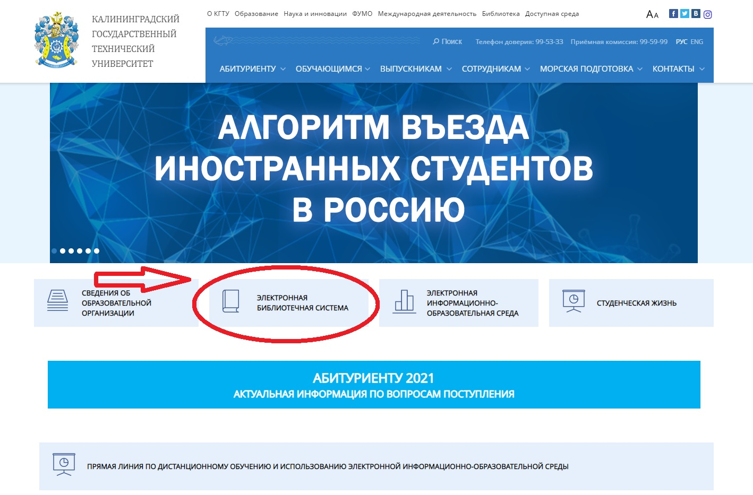
Доступ через сайт ФГБОУ ВО «КГТУ» (http://klgtu.ru/)

Slide 5
Для перехода на ресурс нажмите на его логотип

Slide 6
Электронно-библиотечная система

Slide 7
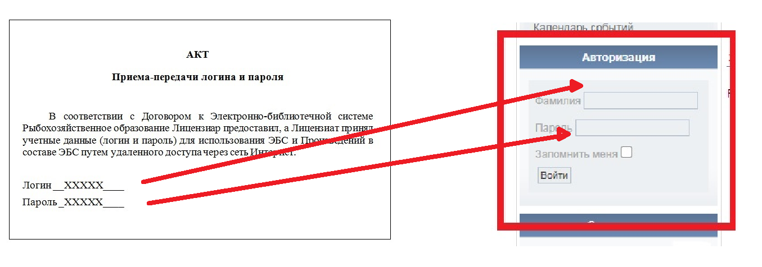
Авторизация

Slide 8
Переход к поиску

Slide 9
Больше чем книга

Slide 10
Разделы ЭБС

Slide 11
Страница поиска

Slide 12
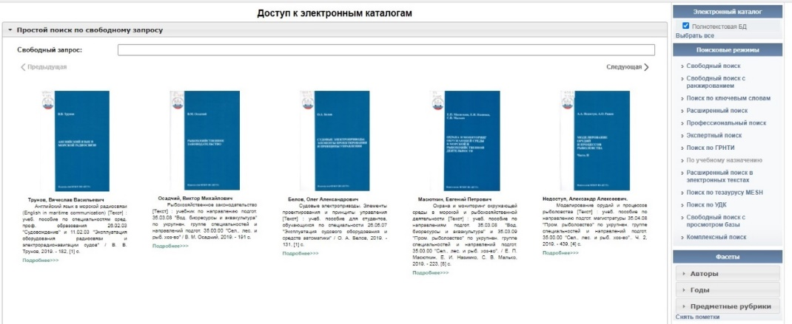
Поисковые режимы
Свободный поиск
Свободный поиск с ранжированием
Поиск по ключевым словам
Расширенный поиск
Профессиональный поиск
Экспертный поиск
Поиск по ГРНТИ
По учебному назначению
Расширенный поиск в электронных текстах
Поиск по тезаурусу MESH
Поиск по УДК
Свободный поиск с просмотром базы
Комплексный поиск
1
2

Slide 13
Результат поиска – библиографическая запись

Slide 14
Переход к полному тексту

Slide 15
Полнотекстовый поиск

Slide 16
Отображение страниц только с результатом поиска

Slide 17
Полнотекстовый поиск внутри издания

Slide 18
Создание и управление закладками

Slide 19
Просмотр базы периодических изданий

Slide 20
Выбор номера

Slide 21
Просмотр отдельного номера

Slide 22
Чтение периодического издания

Slide 23
Научные издания

Slide 24
Сенсорный интерфейс

Slide 25
Статистика

Slide 26
Спасибо за внимание

